Slide 1
리스트

Slide 2
1. 리스트란?
리스트는 가장 자유로운 선형 자료구조이다.
리스트의 구조
리스트의 추상 자료형
리스트의 구현 방법
배열 구조와 연결된 구조로 구현할 수 있다.
리스트와 관련된 용어의 정리

Slide 3

리스트란?
리스트(list), 선형리스트(linear list)
순서를 가진 항목들의 모임
$L=[{item}_{0}, {item}_{1}$, ${item}_{2}$, …, ${item}_{n−1}]$
0번째 원소 1번째원소 n-1번쨰 원소
집합: 항목간의 순서의 개념이 없음

Slide 4
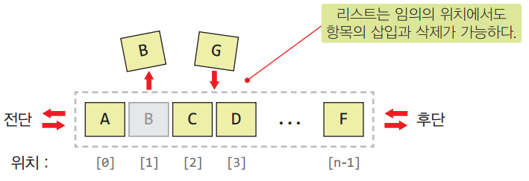
리스트의 구조
리스트
항목들이 순서대로 나열되어 있고, 각 항목들 은 위치를 갖는다.
Stack, Queue, Deque과의 차이점
자료의 접근 위치

Slide 5
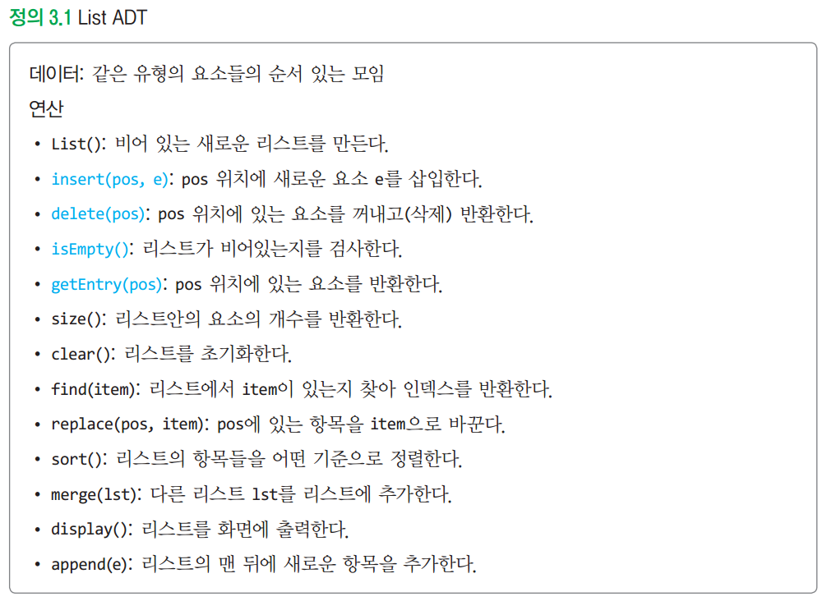
리스트 ADT

Slide 6
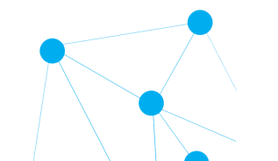
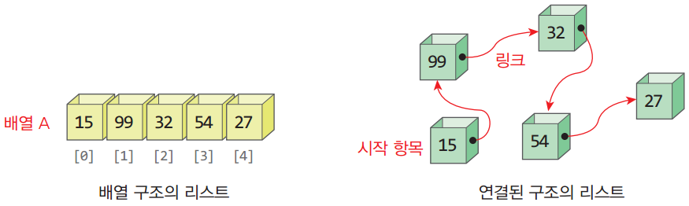
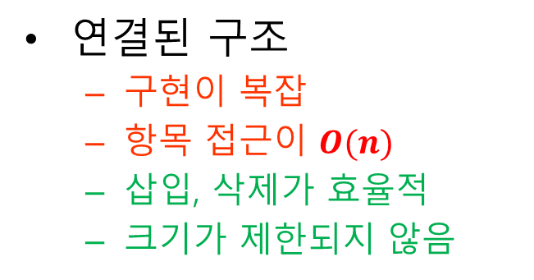
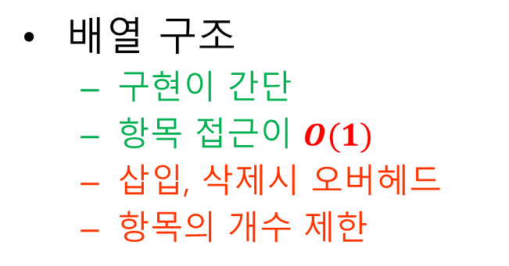
리스트 구현 방법
배열 구조
구현이 간단
항목 접근이 $O(1)$
삽입, 삭제시 오버헤드
항목의 개수 제한
연결된 구조
구현이 복잡
항목 접근이 $O(n)$
삽입, 삭제가 효율적
크기가 제한되지 않음

Slide 7
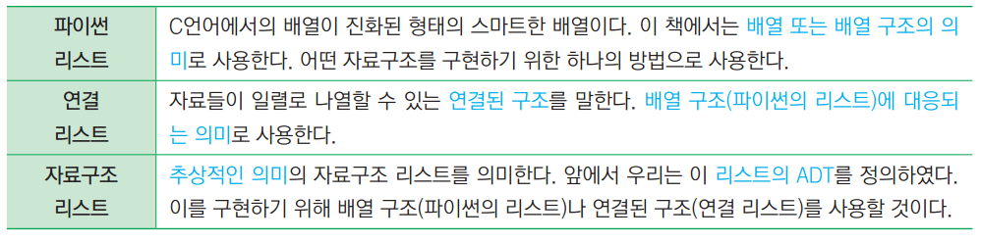
리스트 용어 정리

Slide 8
2. 파이썬 리스트
파이썬의 리스트는 스마트한 배열이다.
파이썬의 리스트는 동적 배열로 구현되었다.
파이썬 리스트의 시간 복잡도

Slide 9
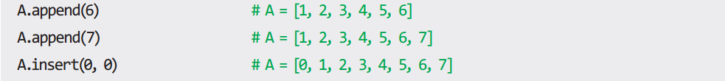
파이썬 리스트
파이썬 리스트는 스마트한 배열이다
리스트 선언
C 언어의 배열 선언
항목의 수
항목 추가: 용량을 늘릴 수 있다.

Slide 10
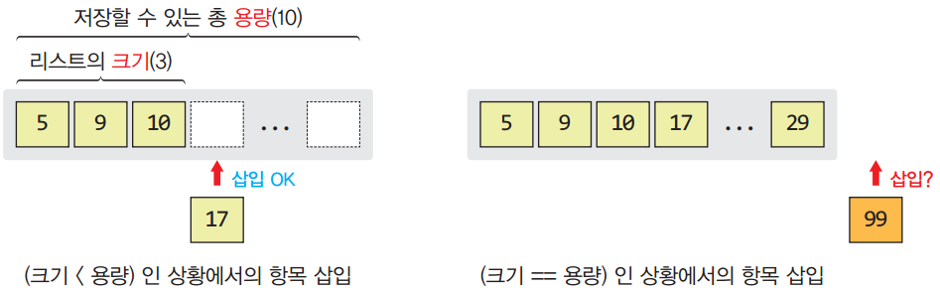
파이썬 리스트는 동적 배열로 구현되었다
필요한 양보다 넉넉한 크기의 메모리를 사용!
남은 공간이 없으면 어떻게 삽입할까?

Slide 11
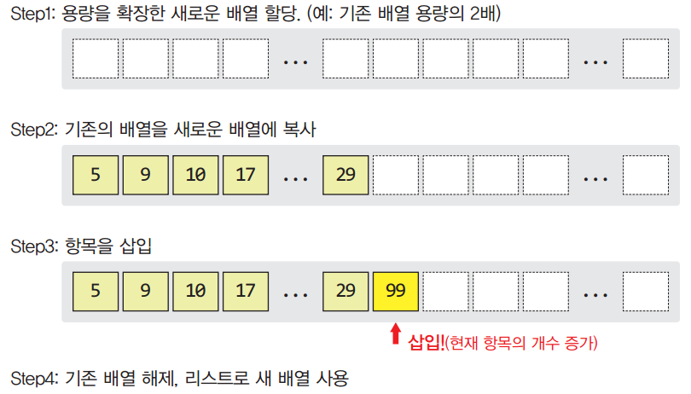
동적 배열 구조에서의 용량 증가 과정

Slide 12
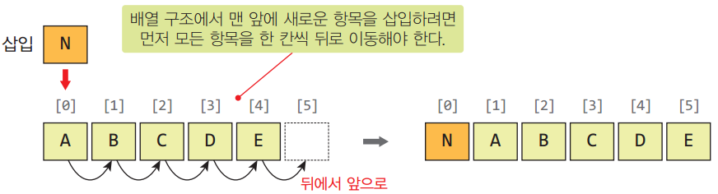
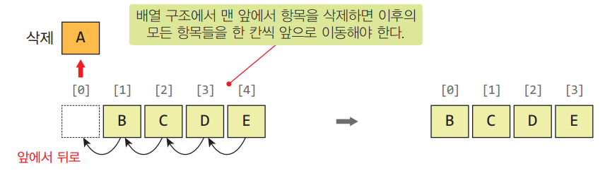

파이썬 리스트의 시간 복잡도
append(e)연산: 대부분의 경우 $O(1)$
insert(pos, e)연산: $O(n)$
pop(pos)연산: $O(n)$

Slide 13
3. 배열로 구현한 리스트

Slide 14
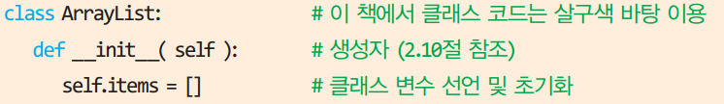
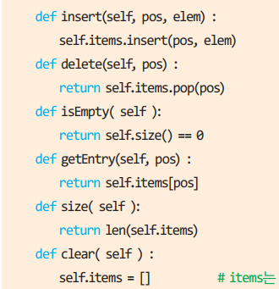
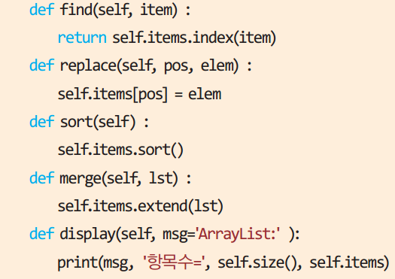
배열로 구현한 리스트(클래스 버전)

Slide 15
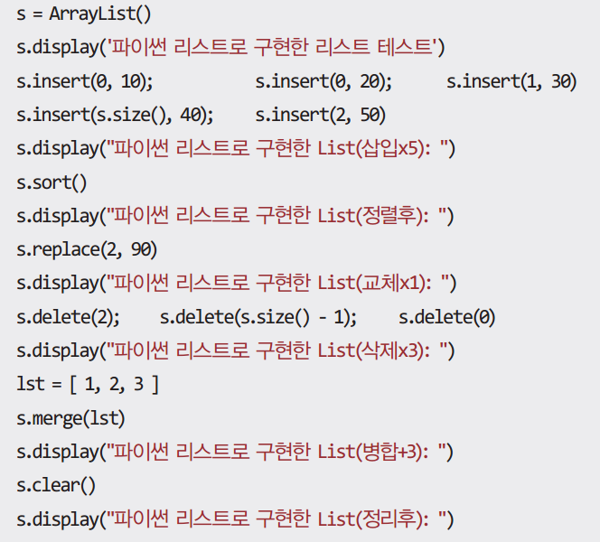
테스트 프로그램(클래스 버전)

Slide 16
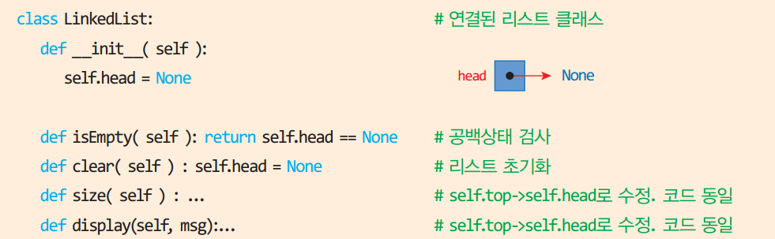
4. 연결리스트로 구현한 리스트
연결리스트 구조
노드 클래스: 연결된 스택에서와 동일
연결 리스트 클래스
def printList(self) : …

Slide 17
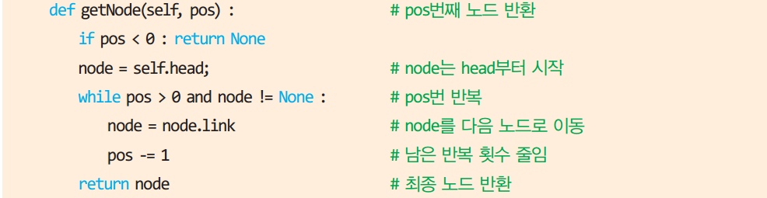
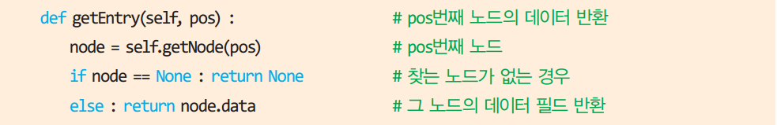
연결 리스트 메소드
pos번째 노드 반환: getNode(pos)
getEntry(pos), replace(pos,elem), find(val)

Slide 18
연결 리스트 메소드
노드 개수 반환: size()
# iterative version (반복을 이용)
def size(self):
count = 0
current = self.head
while current is not None:
count += 1
current = current.link
return count
# recursive version
def nodeCount(self, node):
if node == None:
return 0
else:
return self.nodeCount(node.link)+1
def size(self):
return self.nodeCount(self.head)

Slide 19
연결 리스트 메소드
노드 개수 반환: size()
다른 방법 : 길이를 저장하는 객체 변수 length를 둔다.
def __init__(self):
self.head = None
length = 0
def size(self):
return length
def insert(self, pos, elem):
length += 1
….
def delete(pos):
length -= 1

Slide 20
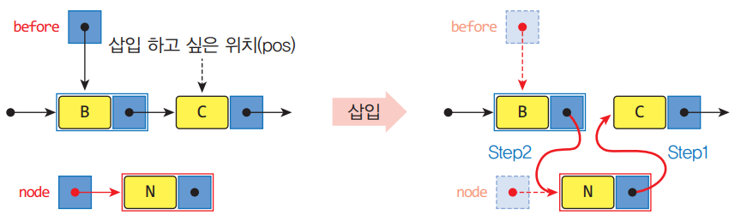

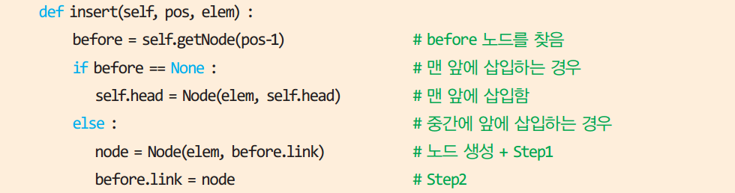
삽입 연산: insert(pos, elem)
node = Node(elem)
before =self.getNode(pos-1) #before 노드 찾음
if before == None: # 맨 앞에 삽입
node.link = self.head
self.head = node
else: # 중간에 삽입
node.link = before.link
before.link = node

Slide 21
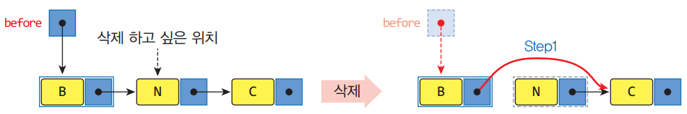
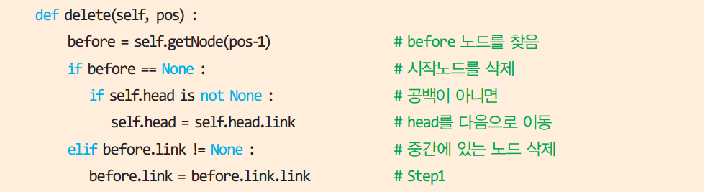
삭제 연산: delete(pos)

Slide 22
출력 : printList(self) (ADT의 display)
# iterative version (반복 이용)
def printList(self):
node = self.head
while node != None:
print(node.data)
node = node.link
# recursive version (재귀 이용)
def printAll(self, node):
if node is not None:
print(node.data)
self. printAll(node.link)
def printList(self):
self.printAll(self.head)

